Slide 1
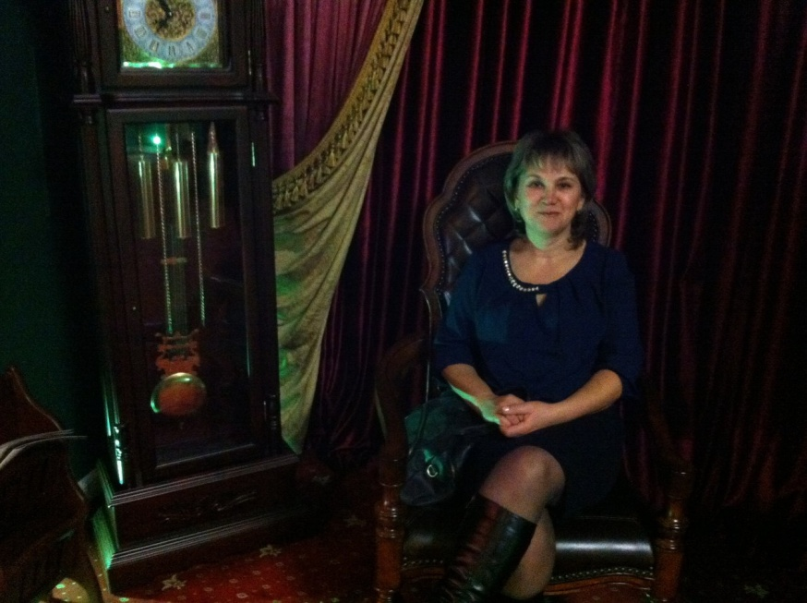
Портфоліо вчителя початкових класів Івахнянської загальноосвітньої школи I-IIIст.
Ставської Олени Петрівни

Slide 2
Загальні відомості
Дата народження : 04 лютого 1975р. Освіта : вища Кіровоградський соціально-педагогічний інститут
Спеціальність: початкове навчання та практична психологія Посада : вчитель початкових класів Педагогічний стаж : 22 роки Кваліфікаційна категорія: перша Педагогічний стаж роботи в Івахнянській ЗОШ – 4 роки

Slide 3
Диплом

Slide 4
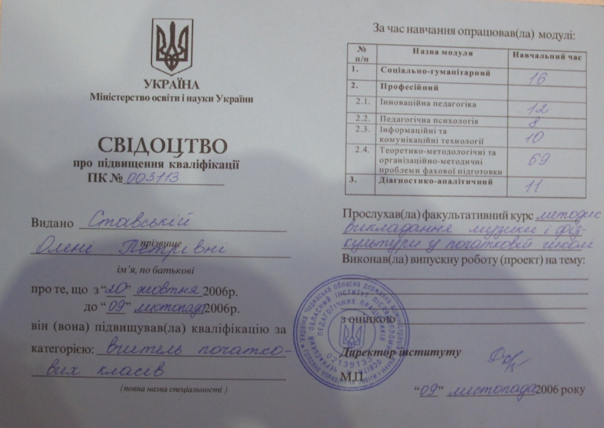
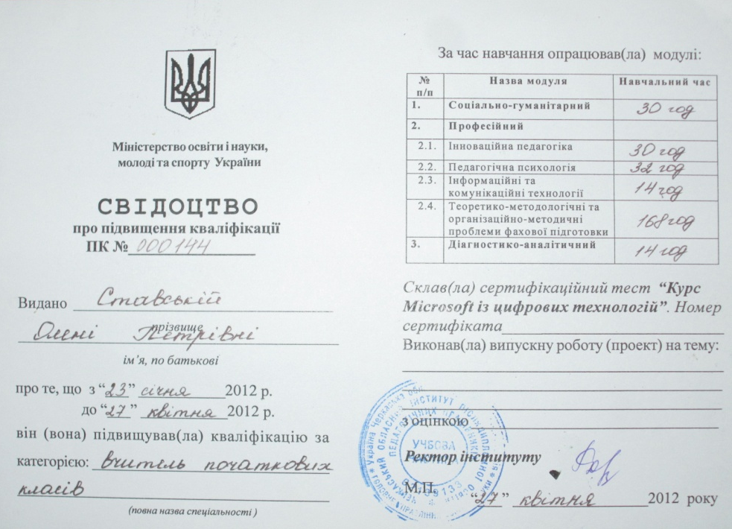
Підвищення кваліфікації

Slide 5
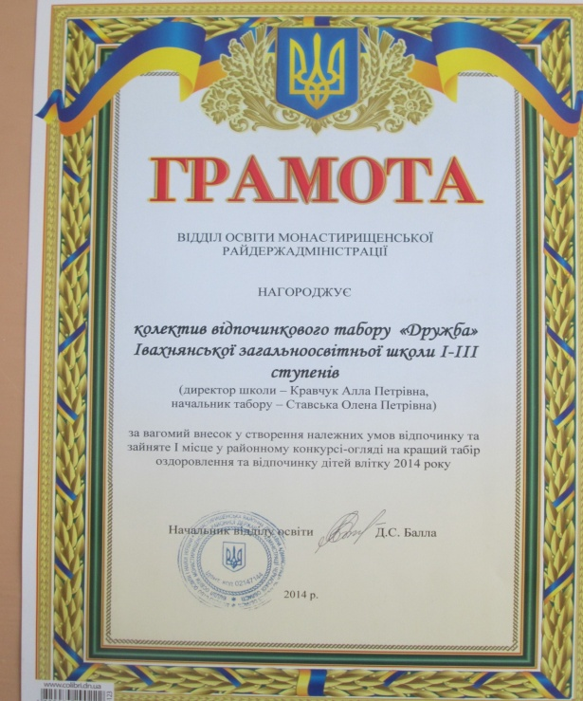
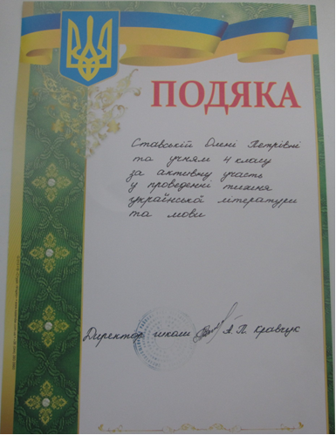
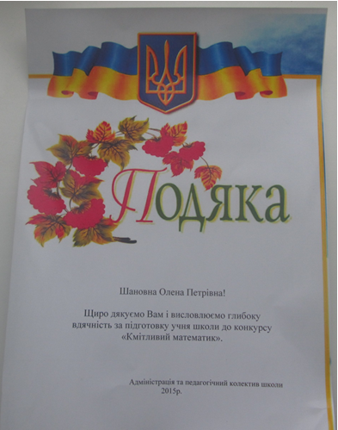
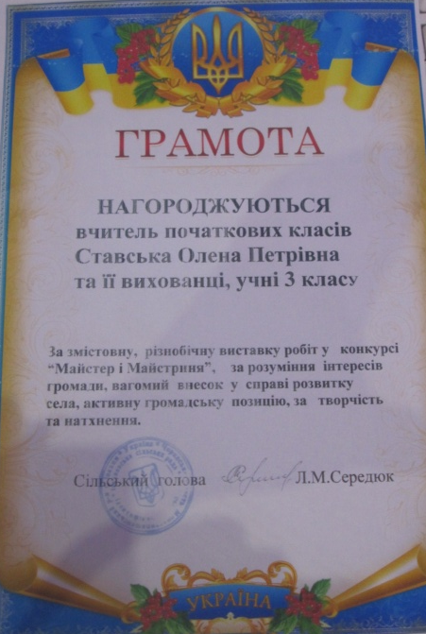
Відзнаки і нагороди

Slide 6
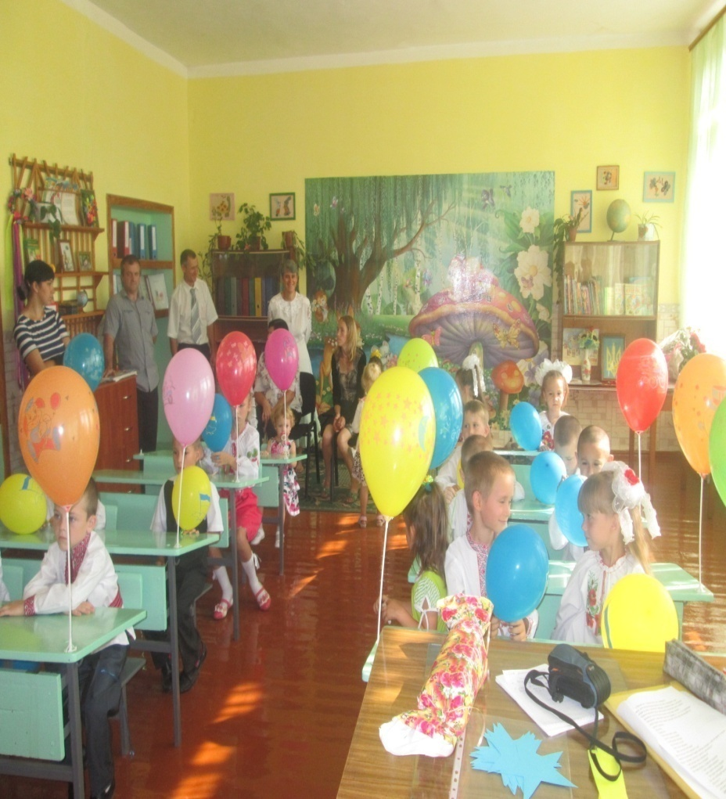
Моє педагогічне кредо
« Нехай учитель поспішає до дітей, радіє кожній зустрічі з ними, тоді й діти поспішатимуть у школу і щиро радітимуть кожній зустрічі зі своїм учителем»
Ш. Амонашвілі
Моє життєве кредо
«Любити життя і цінувати
кожну його хвилину,
нести радість, у книгах –
шукати істину, у людях –
мудрість».

Slide 7
Науково-методична проблема
“ Впровадження проектних технологій в навчально-виховний процес ”
Навчальне проектування дає змогу учням реалізувати себе

Slide 8
За допомогою методу проектів діти вчаться :
формувати власну думку
аргументувати і дискутувати
слухати іншу людину
доводити свою точку зору
розвивати навички самостійної та групової роботи

Slide 9
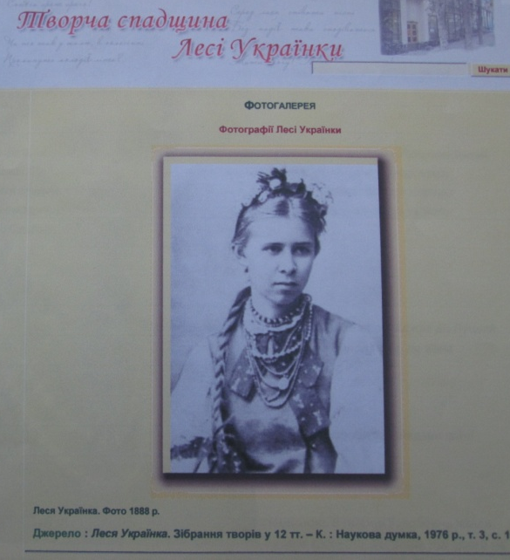
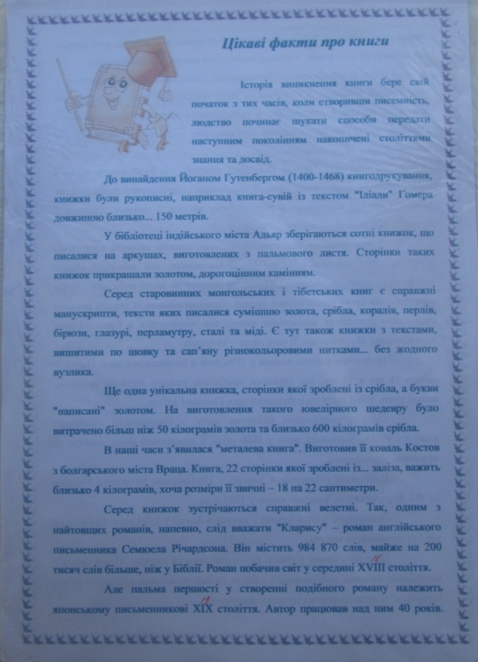
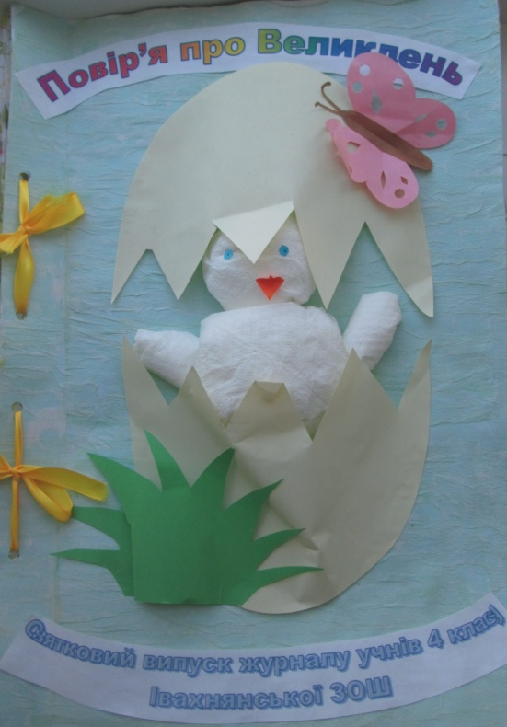
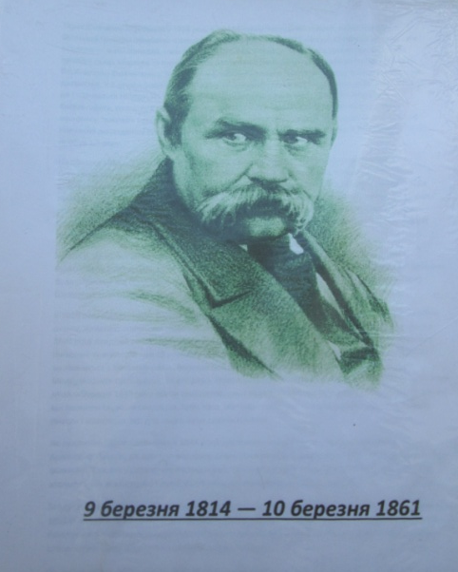
Проекти

Slide 10
Методична робота
Участь у семінарах та методичних об'єднаннях дає можливість не лише познайомитися з роботою своїх колег, підвищити свій досвід, а й поділитися власними доробками з іншими. Беру участь у педрадах. Проводжу відкриті уроки, позакласні заходи. Учасник конкурсу Учитель року - 2017

Slide 11
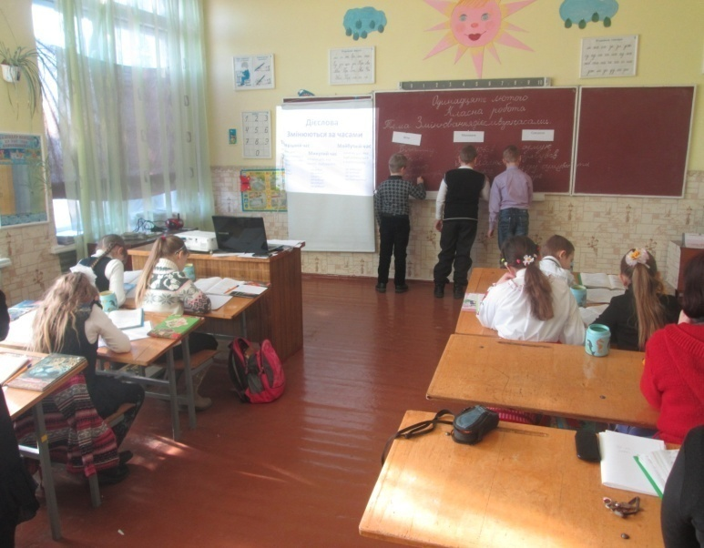
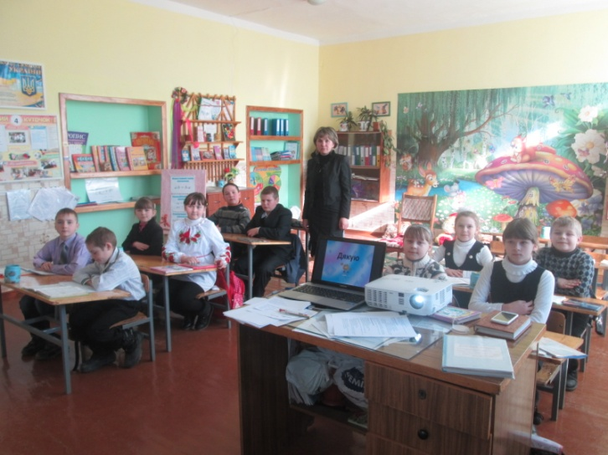
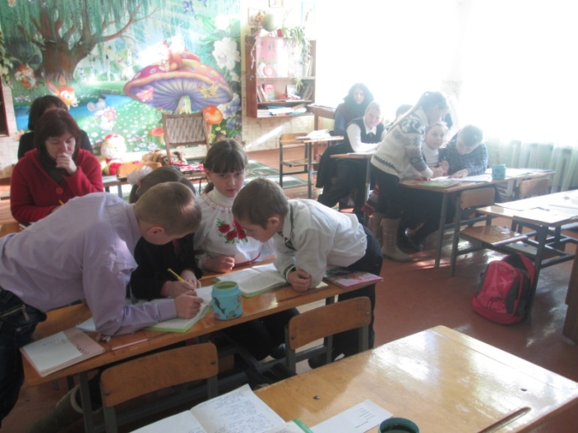
Відкриті уроки
Українська мова Тема. Змінювання дієслів за часами

Slide 12
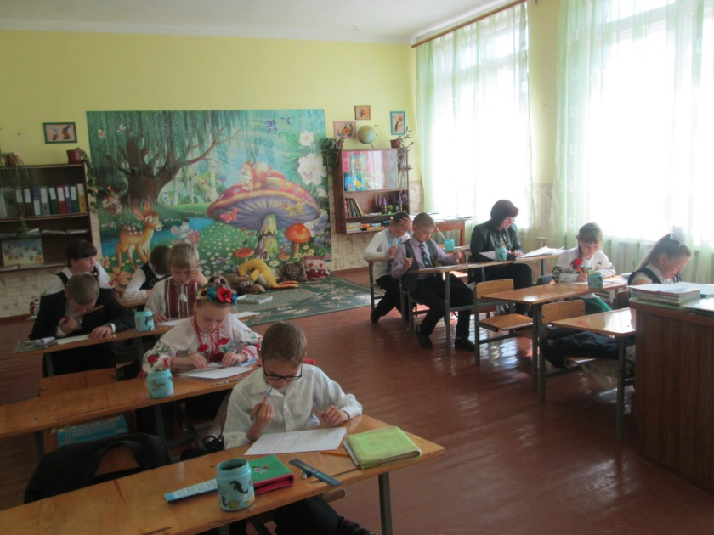
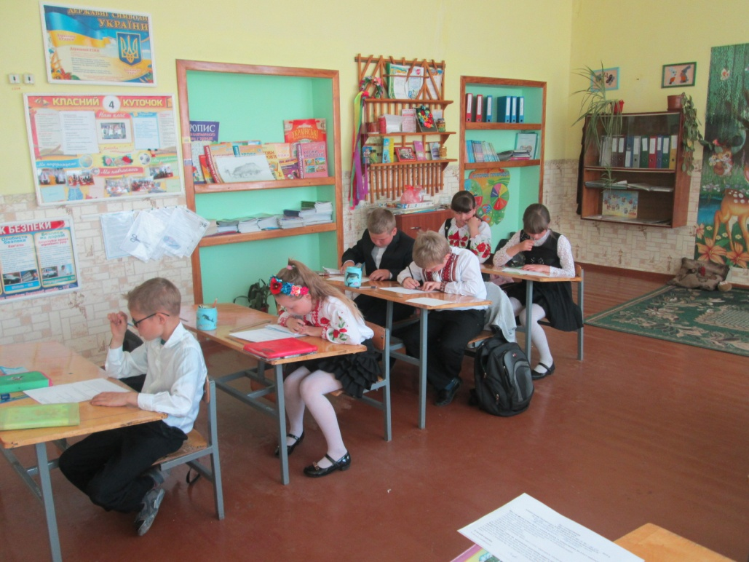
Математика. Розв’язування рівнянь. Задачі на зведення до одиниці.

Slide 13
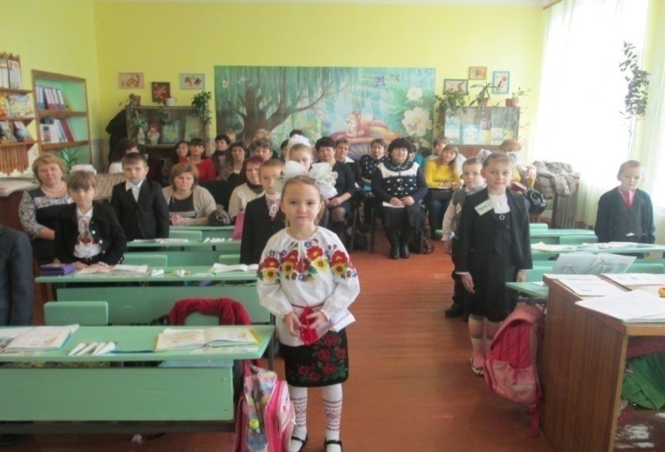
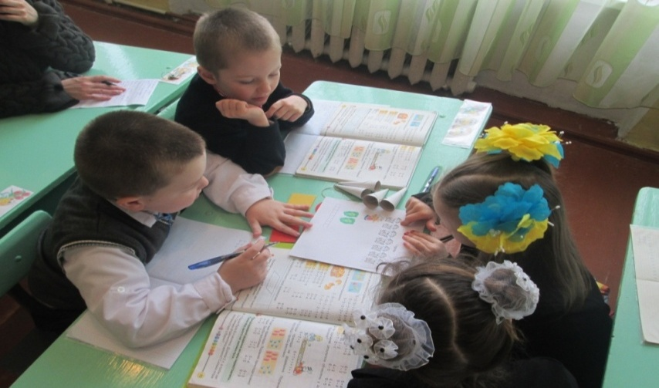
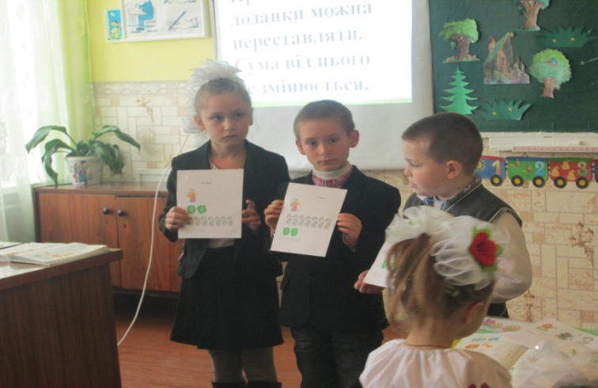
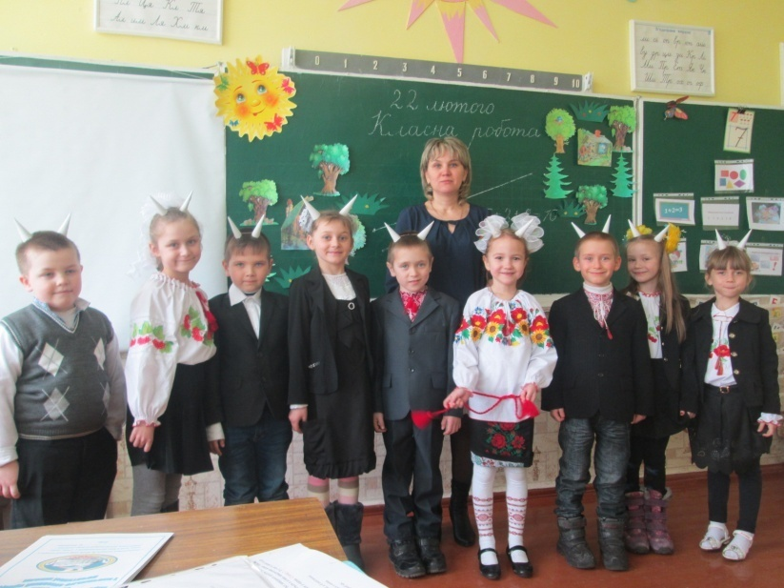
Відкритий районний інтегрований урок Математика. Читання. Переставний закон додавання

Slide 14
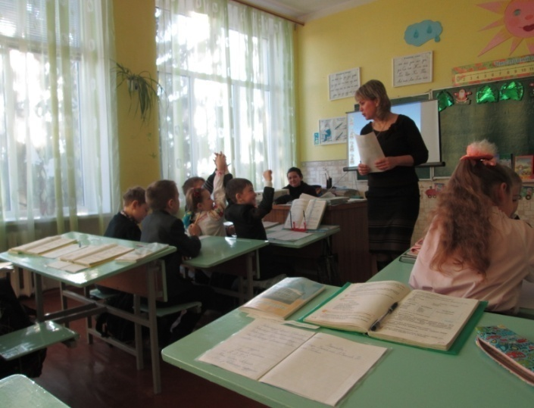
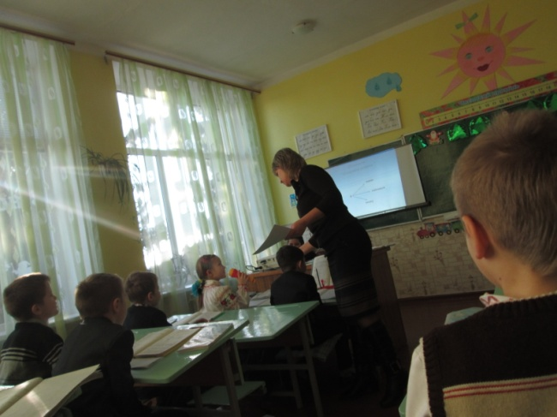
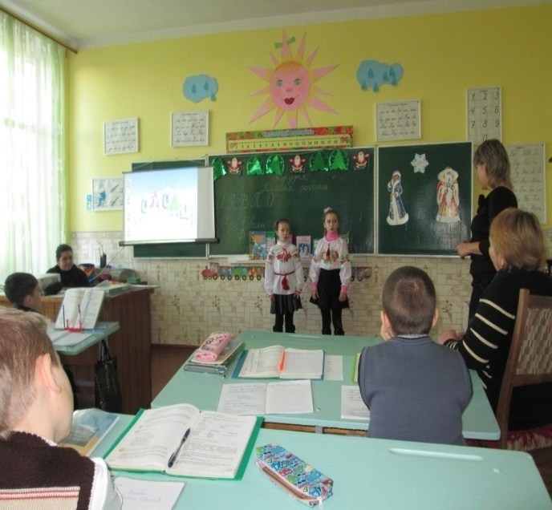
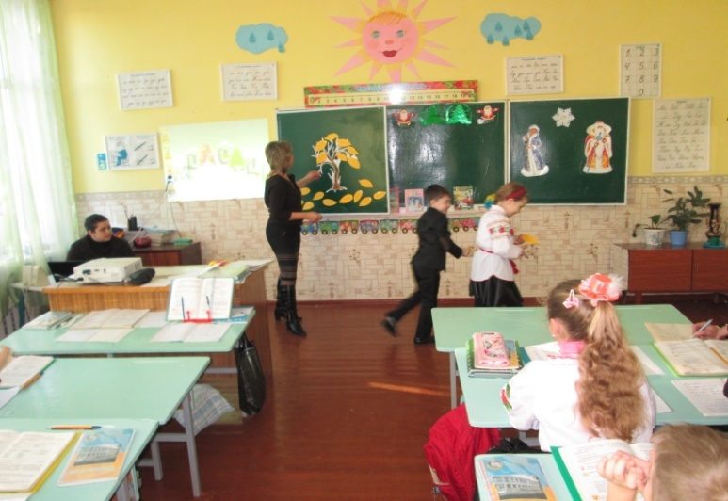
Відкритий інтегрований урок Українська мова. Музика.
Велика буква в іменах, прізвищах та по батькові людей. Навіщо музиці ім’я.

Slide 15
Самоосвіта
Самореалізація особистості
Методична фахова періодична преса
Ознайомлення з передовими інноваційними технологіями
Використання новинок, запозичених з інтернету
Cтворення персонального сайту
Участь у вебінарах

Slide 16
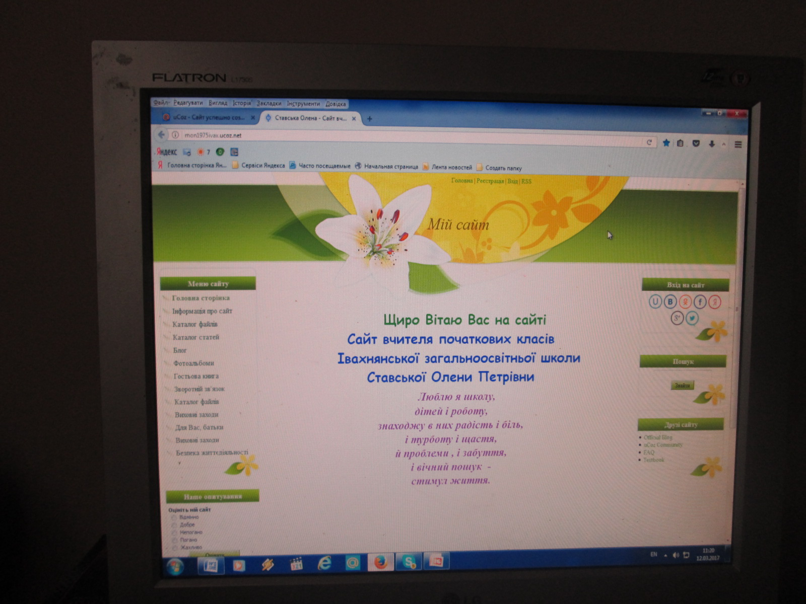
Персональний сайт http://mon1975ivax.ucoz.net
Користувач Методичний портал Учительський журнал on-line Мій кращий урок

Slide 17
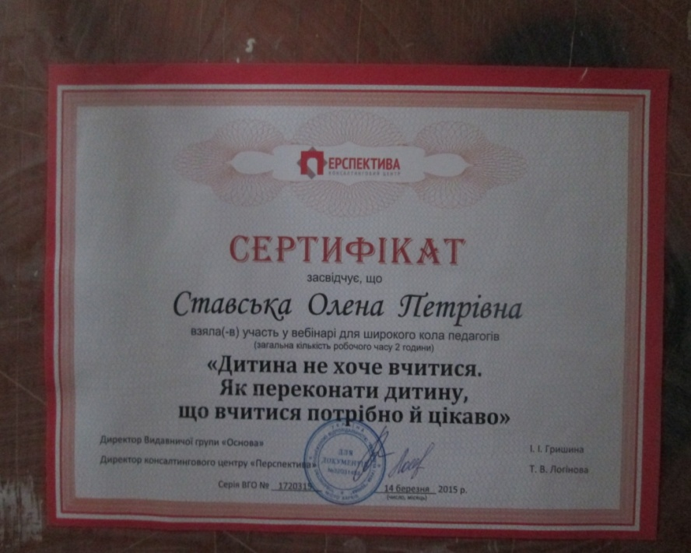
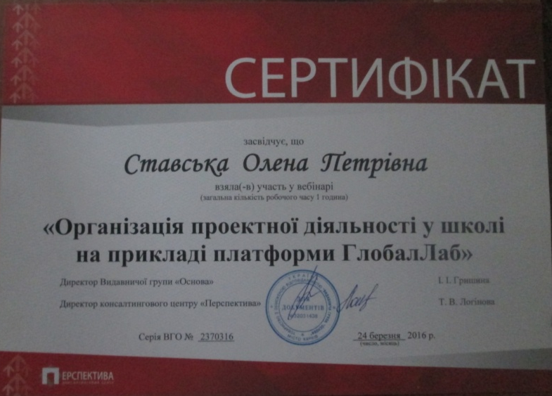
Участь у вебінарах

Slide 18
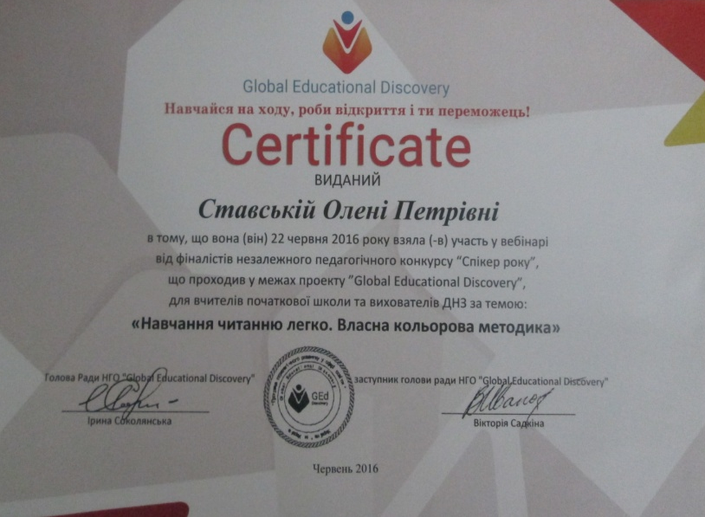
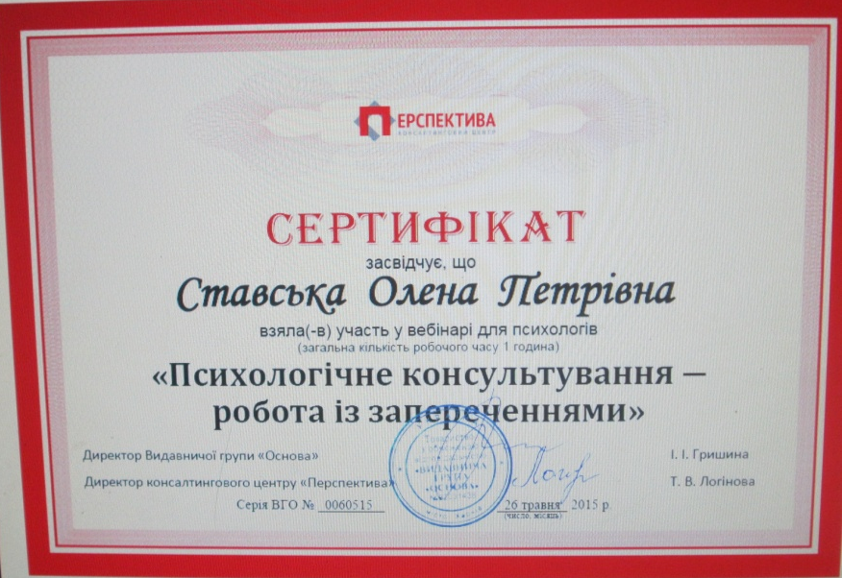
Участь у вебінарах

Slide 19
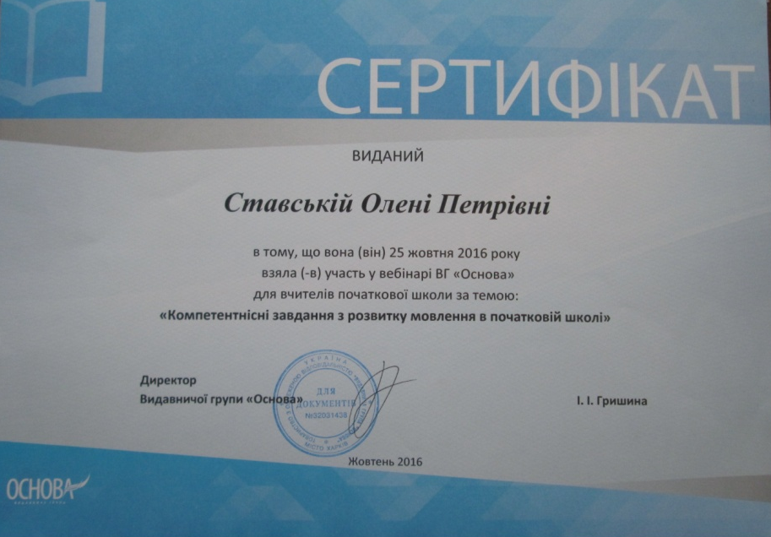
Участь у вебінарах

Slide 20
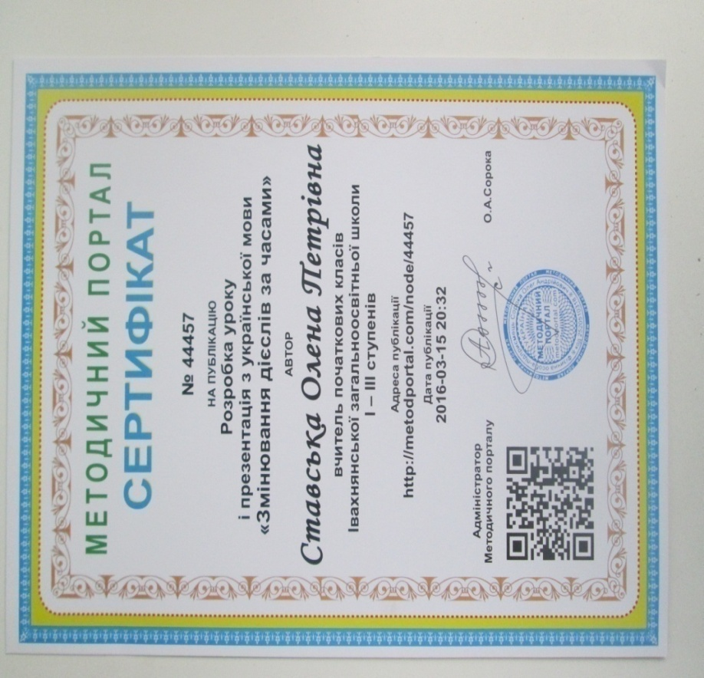
Публікації

Slide 21
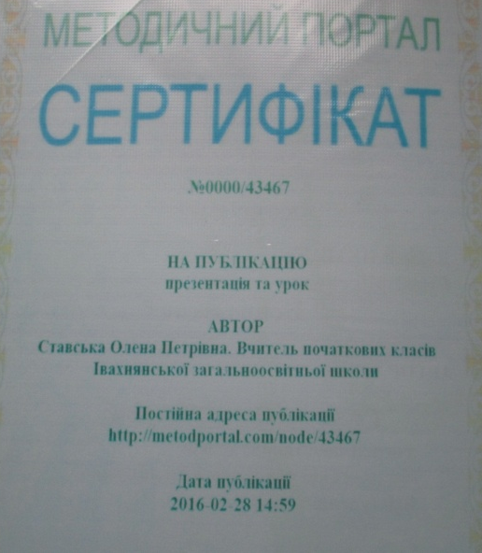
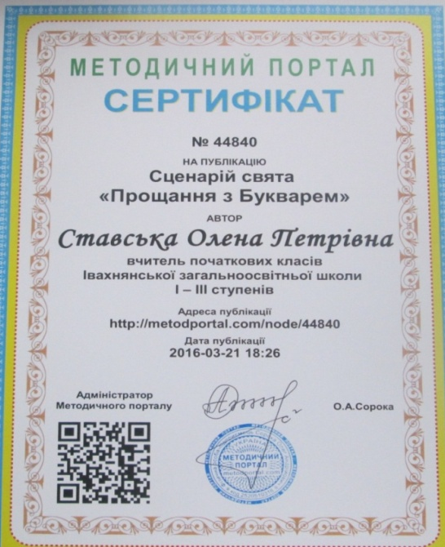
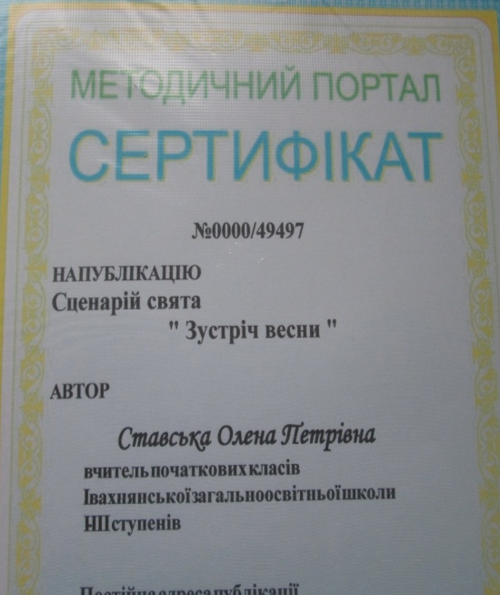
Публікації

Slide 22
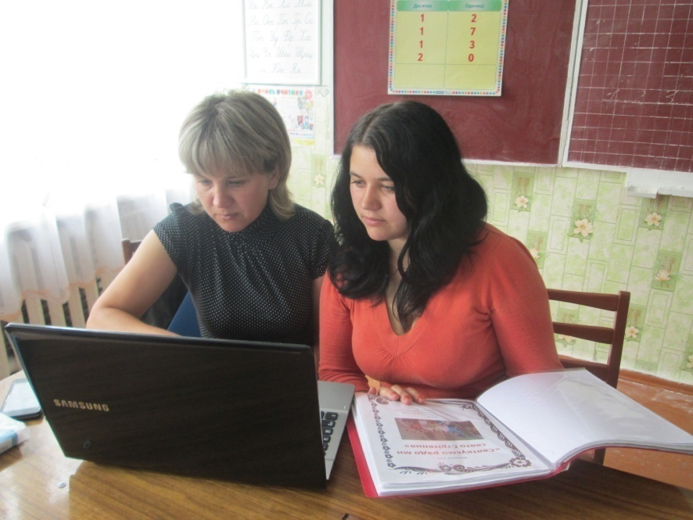
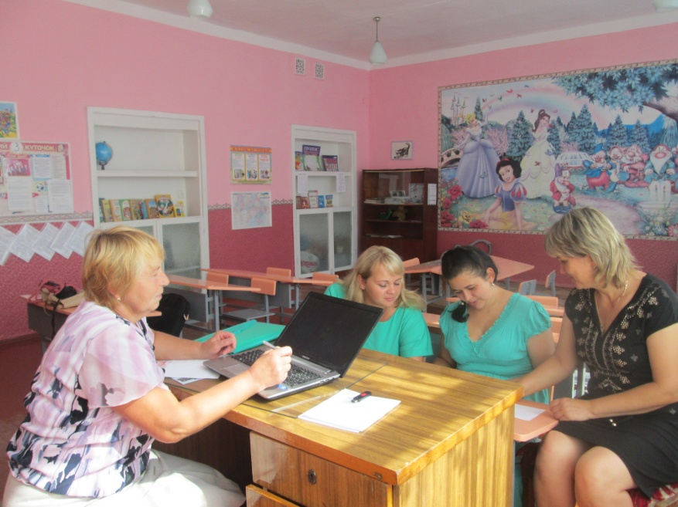
Наставництво

Slide 23
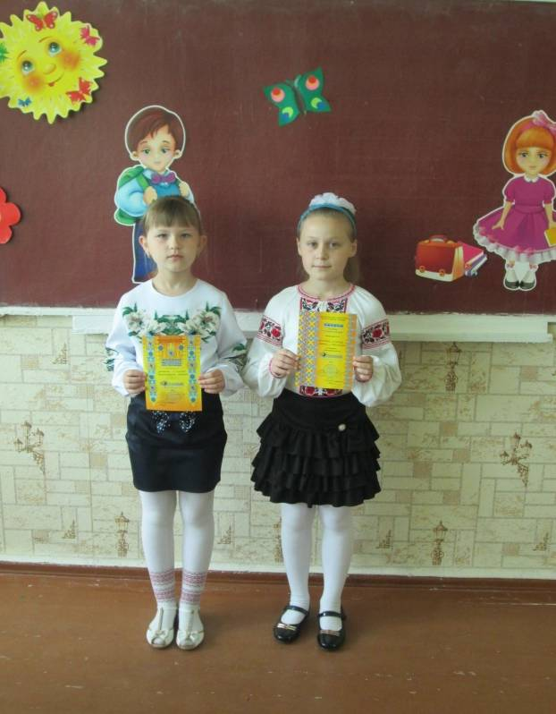
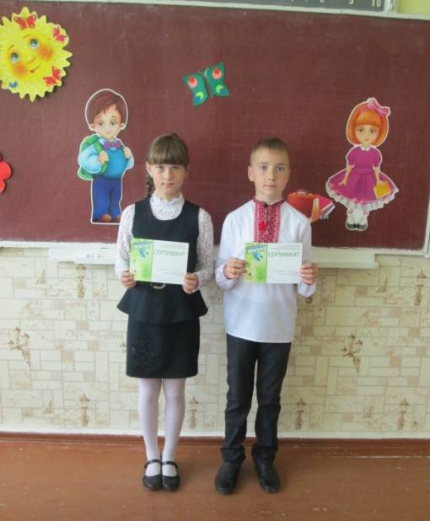
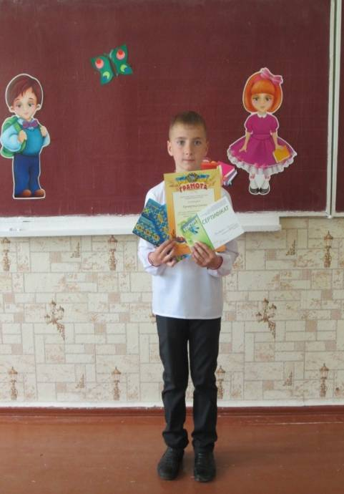
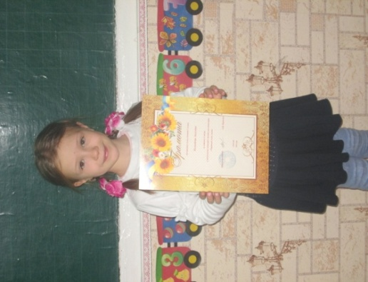
Досягнення моїх учнів
Учасники конкурсу “ Соняшник ”
Учасники конкурсу « Кенгуру»
Переможець районного
конкурсу “ Кмітливий математик ” 2015р.
Переможець конкурсу читців 1 місце

Slide 24
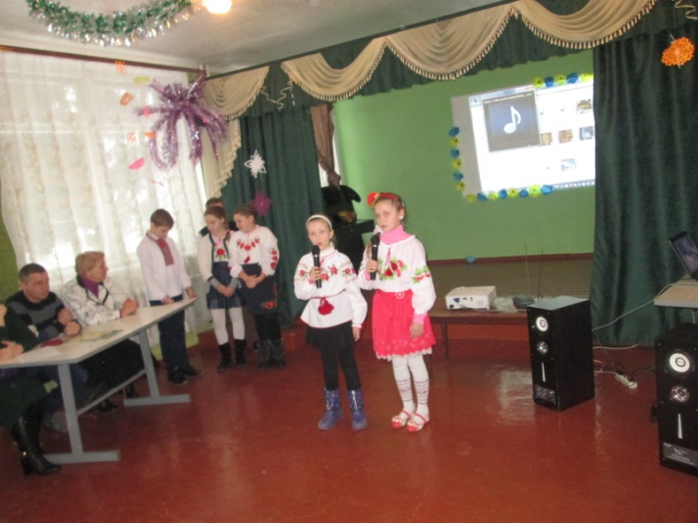
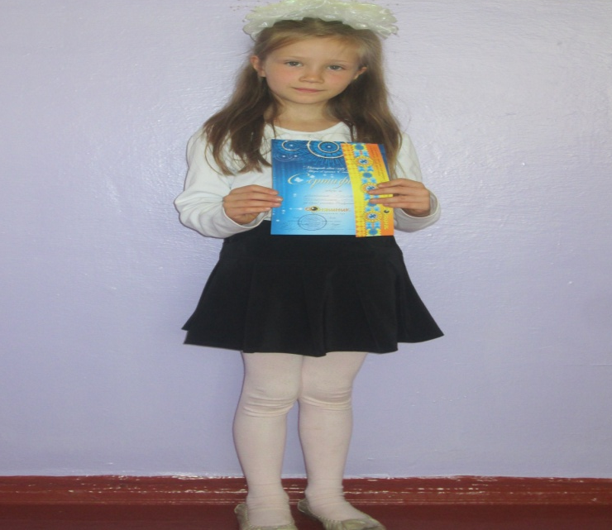
Досягнення моїх учнів
Перемога у конкурсі “ Різдвяна пісня ”
Переможниця конкурсу “ Довга коса – дівоча краса ”
Учасниця конкурсу “ Соняшник ”

Slide 25
Виховна робота
Виховна робота спрямована на формування самостійності учнів, розвиток творчих здібностей, розкриття талантів, підготовки їх до життя і праці, а також попередження правопорушень і злочинності, збереження здоров’я учнів.

Slide 26
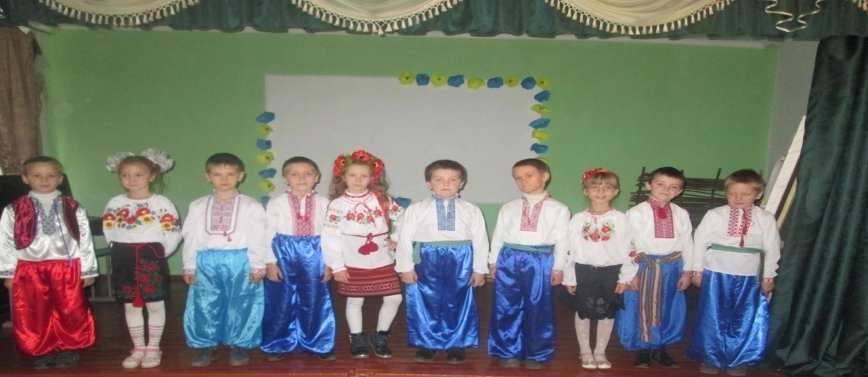
Основні напрямки виховної роботи
Співпраця вчитель-батьки
Формування
учнівського колективу
Взаєморо-зуміння
Розвиток особистості
Патріотизм
Толерантність

Slide 27
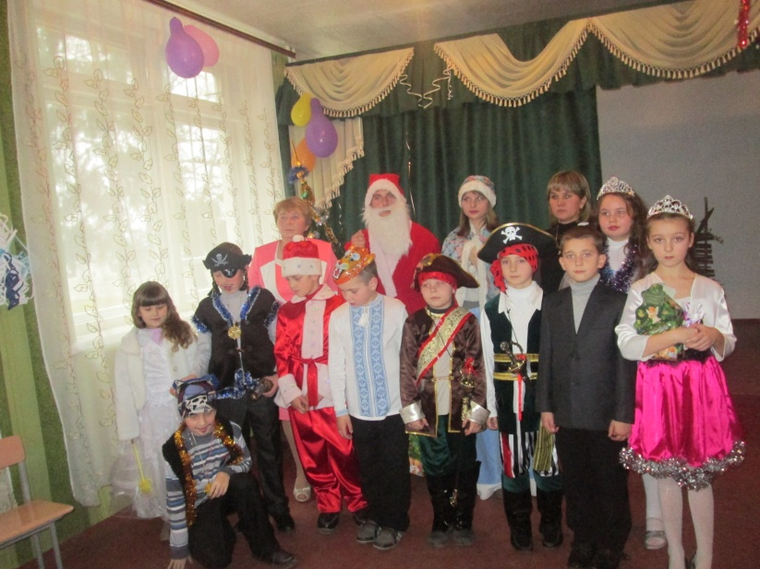
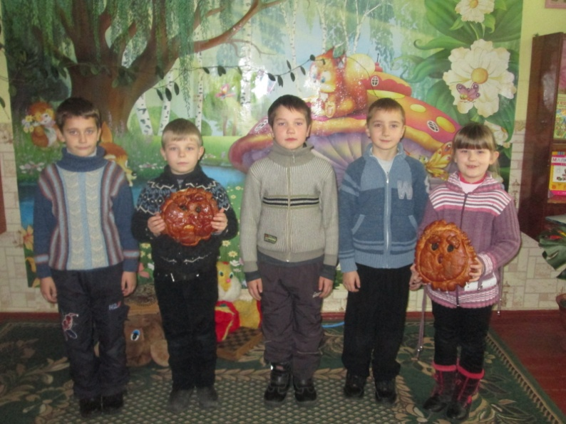
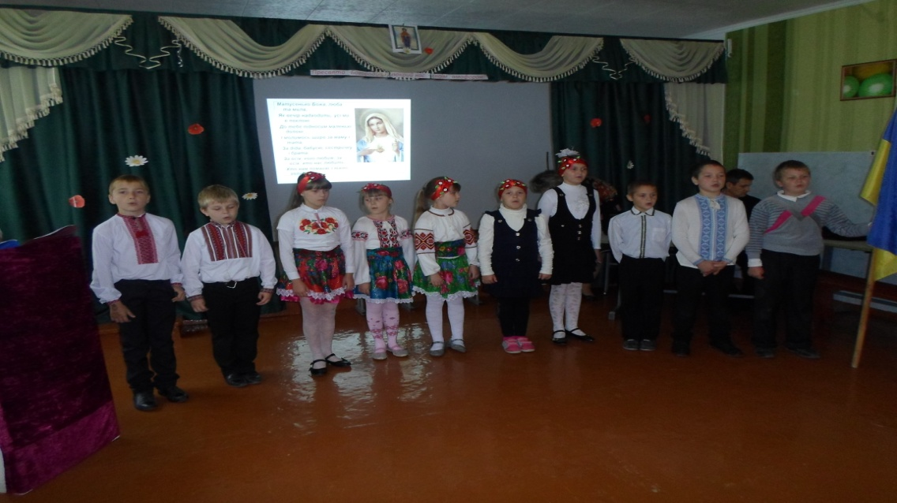
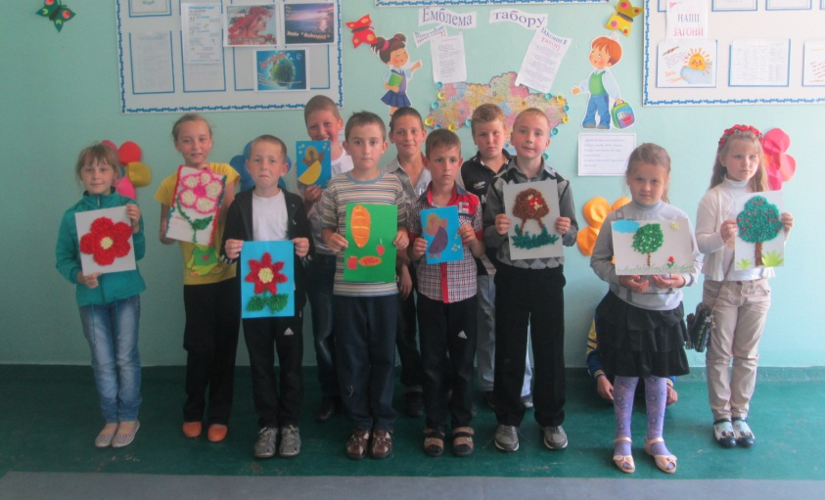
Фотовернісаж
Свято Калити
Зустріч Нового року
Демонстрація учнівських роб
Свято Покрови

Slide 28
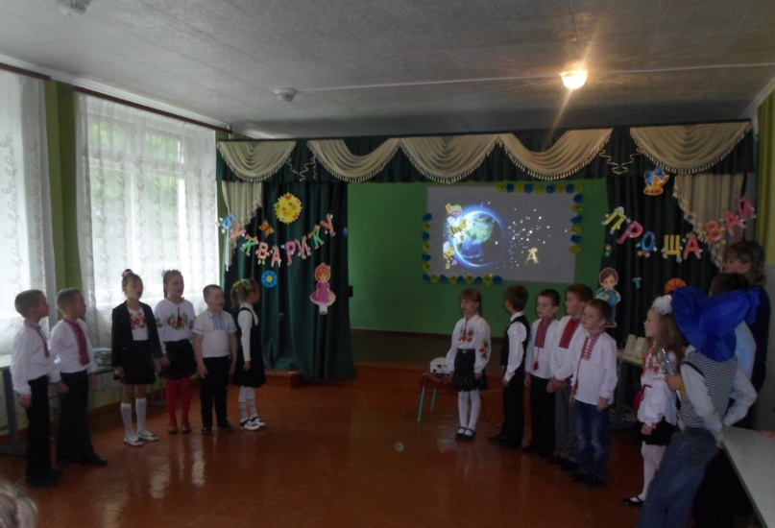
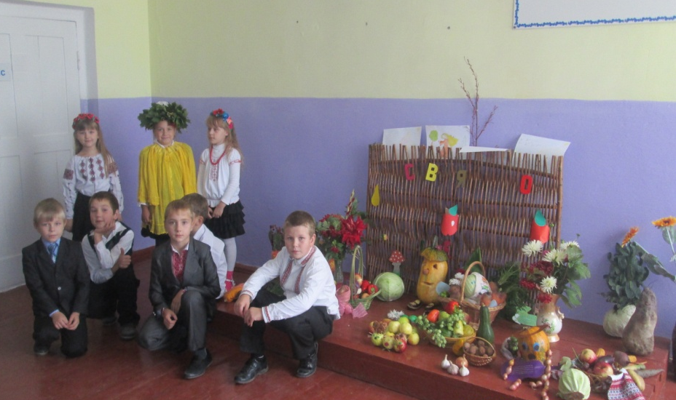
Фотовернісаж
Букварику , прощавай!
Свято Покрови
Прощання з букварем
Свято Осені
8 Березня

Slide 29
Фотовернісаж
Мистецький дивокрай Черкащини
Зустріч з письменником - земляком
День миру

Slide 30
Позакласне життя учнів

Slide 31
Позакласне життя учнів

Slide 32
Участь в акціях
Виготовлення Ангелочків для солдатів
Подаруй ялинці іграшку
Збір продуктів
Збір корків

Slide 33
Співпраця з батьками
Спортивні змагання з батьками
Конкурси для мам
Виступ на батьківських зборах

Slide 34
Світ моїх захоплень
Активний відпочинок з родиною
Декупаж
Канзаші
Новорічна іграшка , ваза та підвазоник в техніці “Декупаж”.
Виготовлення квітів в техніці “Канзаші “

